Slide 1
基于分布式图计算的大规模网络分析系统的研究
赵炳

Slide 2
基于分布式图计算的大规模网络分析系统的研究
目录
CONTENTS
选题背景
研究内容
研究结论
系统展示
PART ONE
PART TWO
PART THREE
PART FOUR

Slide 3
基于分布式图计算的大规模网络分析系统的研究
选题背景
PART ONE

Slide 4
PART ONE 选题背景
现实中关系数据爆炸式增长
随着信息技术的发展，互联网上的信息规模出现了爆炸式增长，如今互联网网页接近47亿，而且用户数目也突破了30亿。这些大规模，高度结构化的数据很大程度的反应了真实世界中的关系，蕴藏着巨大的研究和商用价值。
图挖掘相关需求越来越多
相关领域也出现了大量的图分析算法，他们通过计算数据的结构化特征，提取出重要的信息。其中，具有代表性的技术包括排序（ranking）技术， 社区群体（community）分析技术，话题（topic）分析技术等。
缺少专注的图计算平台
目前有代表性的大规模计算平台由于设计目标比较宽泛，能够支持的应用范围也比较广泛。然而通用的分析平台在设计上以满足绝大多数的计算任务为主，却没有考虑到不同计算任务之间的差异性，该问题在图计算方面就显的尤为突出。
没有对动态图实时处理的平台
已有的大部分图存储分析平台针对的都是静态图的分析，在动态图的分析上目前还没有应用广泛的分析平台。虽然目前有些公司已经进行了一些尝试，但是功能和性能上还有很大的空间可以完善。

Slide 5
PART ONE 选题背景
研究背景及研究基础
经过这些年图存储以及分布式计算技术的进一步发展，为分布式系统的设计与实现提供了宝贵的经验。
图存储技术的突破
图计算框架的发展
图存储系统的长足发展，使得大规模网络的存储变的不再困难。像Neo4j这样的单机数据库可以支持32000M节点和32000M关系的存储。一些分布式图存储的数据库可以支持更多。
自从Google推出Pregel计算框架以来，工业界针对这个计算框架做了很多版本的实现，包括Hama, GraphLab等。针对Pregel所具有的问题也进行了进一步的优化。
分布式计算的成熟
数据的爆炸式增长
这些年分布式计算系统已经得到了广泛的应用，Hadoop, Spark等分布式计算产品已经充斥在了各种各样的大规模分析任务中。为分布式系统的设计提供了宝贵的实践经验。
近年来，以社交网络为代表的新媒体发展势头迅猛，这些社交网络产生的数据动态性非常之强，并且持续不断的产生着海量的数据。比如Twitter，新浪微博的日互动量高达几十亿次。

Slide 6
研究内容
PART TWO

Slide 7
PART TWO 研究内容
动态图主体存储的研究与实现
计算副本存储的研究与实现
目前工业界已经有了一些比较成熟的时序数据（Time Series DataBase），但是仍然没有一个图存储方面的时序数据库。本文设计实现了一个支持时序存储的图数据库（TSGraph）。存储后端使用了Hbase，上面封装了一层查询接口，支持图的各方面查询和按时间区间检索。
我们的平台很重要的一个任务是进行动态计算。而图更新和图计算放在一个存储中做只能串行执行，效率不高。因此我们还实现了一个存储副本系统，
图计算并行系统的设计与实现
动态图分布式算法的研究与实现
设计出通用的增量式计算接口，让使用者可以根据自己的意愿构建自己的图计算任务。
对现有的一些图算法做出一些改进，以实现增量计算的效果，并且在该计算平台上验证。

Slide 8
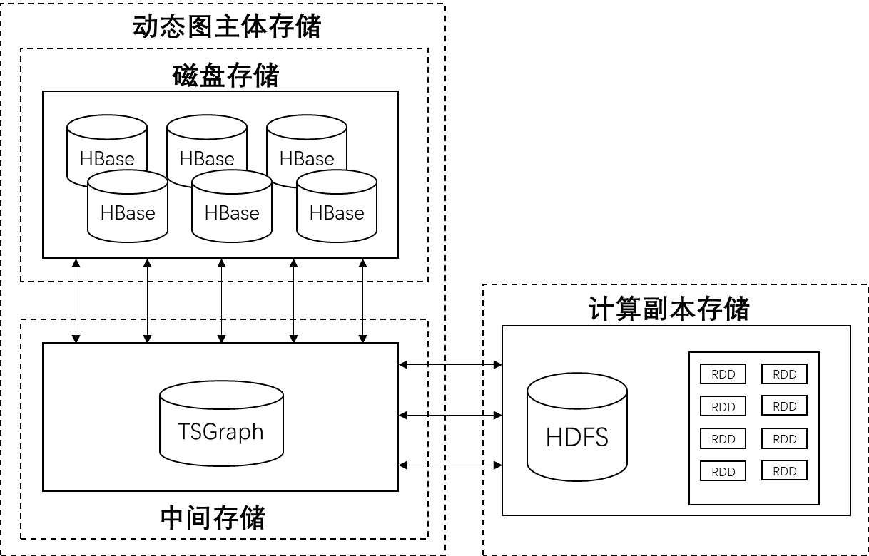
PART TWO 研究内容
动态图存储系统的研究与实现
动态图存储系统
主体存储
计算副本
磁盘存储
中间（内存）存储

Slide 9
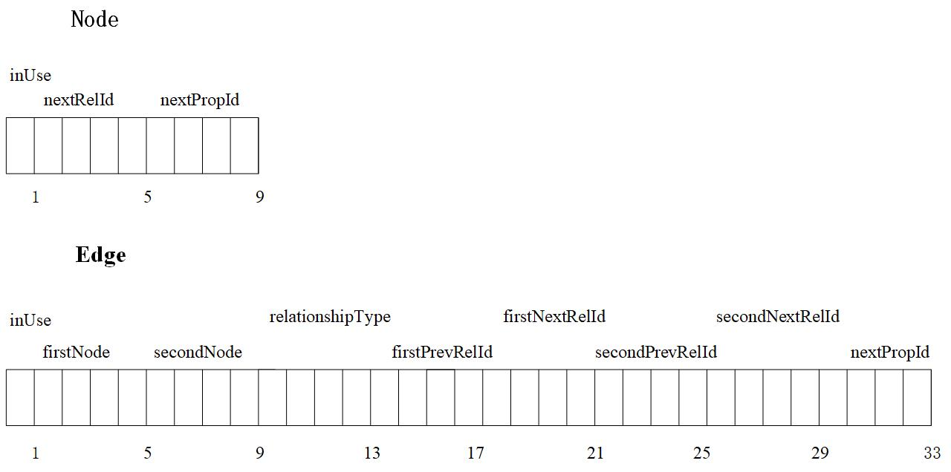
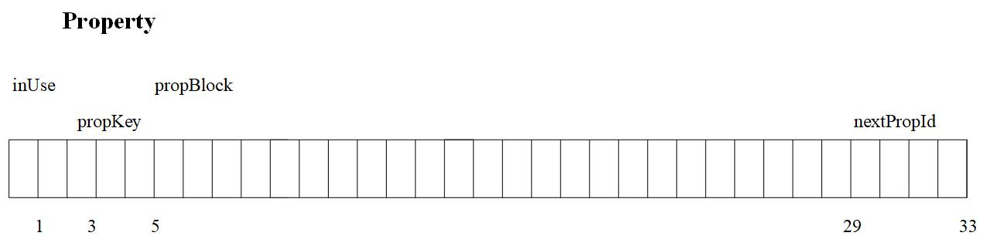
Node数据结构
内存存储（节点和边的数据结构）
Node采用定长字段，字段长度为9。
inUse:1字节
nextRelId:下一条关系
nextPropId:下一个属性
Property数据结构
inUse:1字节
nextRelId:属性key
propBlock:属性值
nextPropId:下一个属性id
Edge数据结构
inUse:1字节
firstNode:头节点地址
secondNode:尾节点地址
relationshipType:
firstPrevRelId:头节点上一条关系
firstNextRelId:头节点下一条关系
secondPrevRelId:尾节点上一条关系
secondNextRelId:尾节点下一条关系
nextPropId:下一条属性

Slide 10
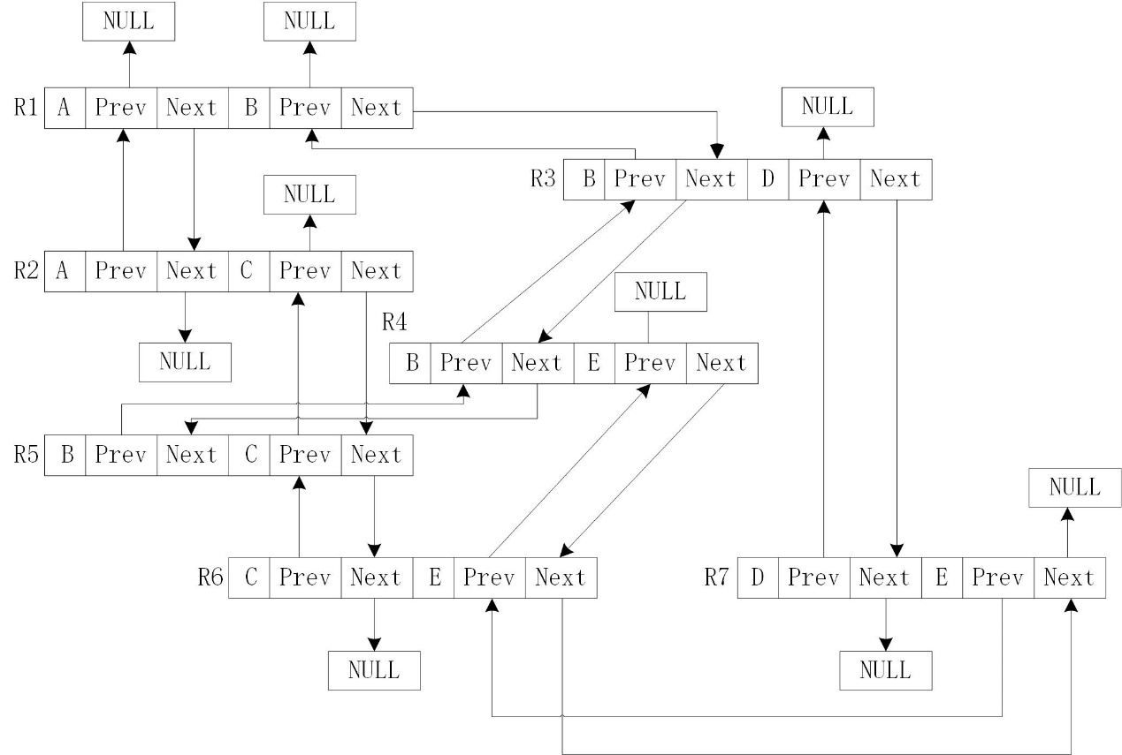
内存存储（遍历方式）
图的遍历方式
查找节点B的所有关系：
R1,R3,R4,R5

Slide 11
磁盘存储（BigTable）
使用BigTable的好处
。在BagTable的数据模型下，每个表都是行的集合，每一行都由一个唯一主键标识。每行由任意有限大小的单元（cell）组成，每个单元由一个列（column）和值（value）组成。在BagTable存储模型下，每行都支持大量的单元格，并且这些单元格不用像在关系数据库中那样需要预先定义。

Slide 12
磁盘存储（BigTable）
Edge和Property存储模型
边（Edge）和属性（Property）的存储结构如图所示。每个顶点的邻接边和属性都作为一个单独的单元存储在以这个顶点id为键的行中。每个单元都被划分为两部分，column和value。在Edge的存储单元中，column是由label id&direction，sort key，adjacent vertex id，edge id等四部分组成。label id&direction表示边类型以及方向，sort key表示排序字段，adjacent vertex id表示邻接节点的id，edge id代表边本身的id。

Slide 13
磁盘存储（多版本边和属性的存储）
Timestamp是时间区间，并不是精确到毫秒的时间戳。
比如以10分钟作为单位
vertexid
edge1:timestamp1
property1:timestamp1
edge1:timestamp2
property1:timestamp2
edge1:timestamp3
property1:timestamp3
property1:timestamp4
edge2:timestamp4
Timestamp4删除edge1
Timestamp4增加edge2

Slide 14
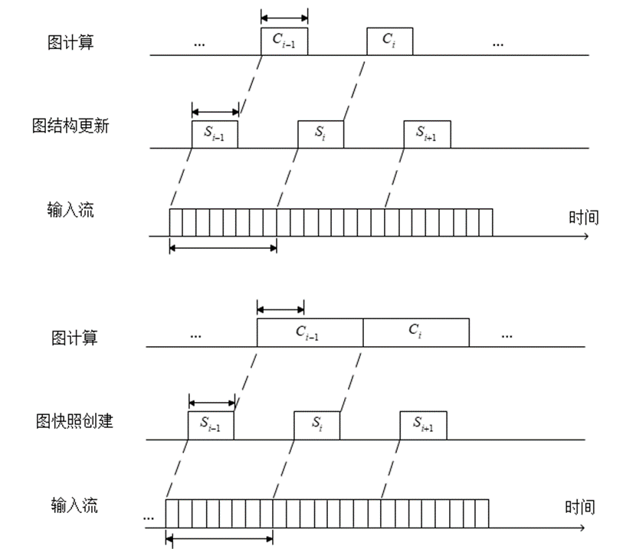
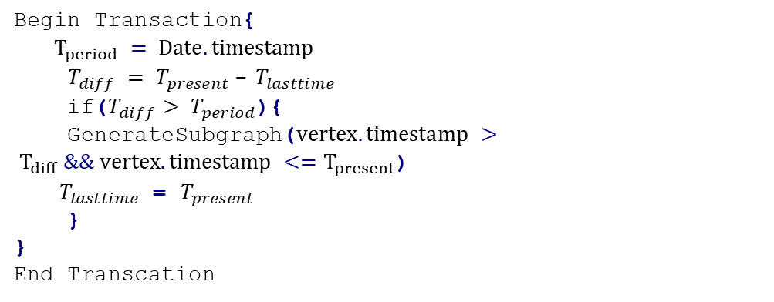
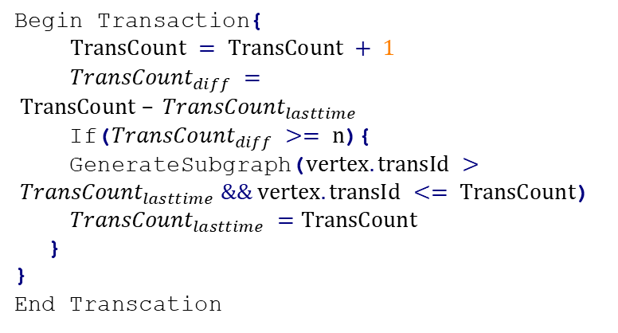
磁盘存储（多版本节点的存储）
Begin Transaction{
$T_{period} = Date.timestamp$
$T_{diff} = T_{present} – T_{lasttime}$
if($T_{diff}> T_{period}$){
GenerateSubgraph($vertex.timestamp > T_{diff} \&\& vertex.timestamp <=T_{present}$)
${ T}_{lasttime}$ = $T_{present}$
}
}
End Transcation
Begin Transaction{
$TransCount = TransCount + 1$
${TransCount}_{diff} = TransCount – {TransCount}_{lasttime}$
If(${TransCount}_{diff} >= n$){
GenerateSubgraph($vertex.transId > {TransCount}_{lasttime} \&\& vertex.transId <= TransCount$)
${TransCount}_{lasttime} =TransCount$
}
}
End Transcation

Slide 15
Rowkey | ColumnFamily:Index | ColumnFamily:Edge | ColumnFamily:Property
timestamp1- vertexid1 | /
timestamp1- vertexid2 | /
timestamp1- vertexid3 | /
timestamp2- vertexid4 | /
vertexid1 |  | edge1 | property1
vertexid2 |  | edge1 | property1
vertexid3 |  | edge1 | property1

Slide 16
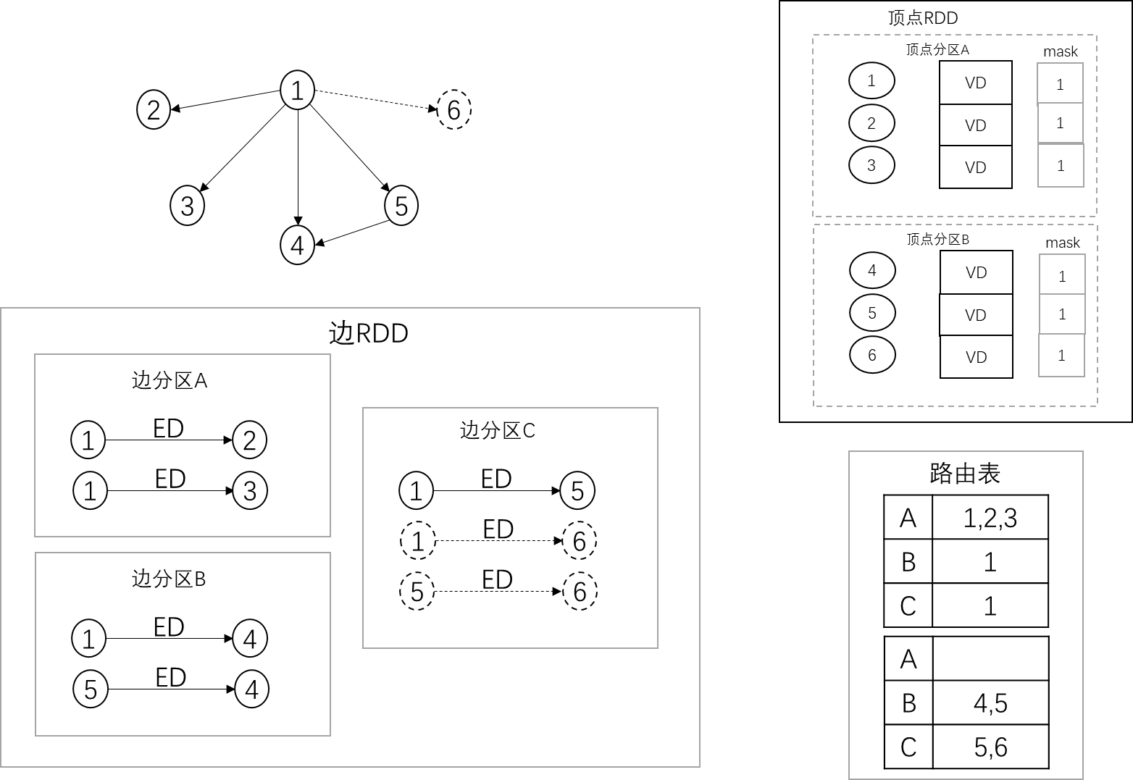

Slide 17
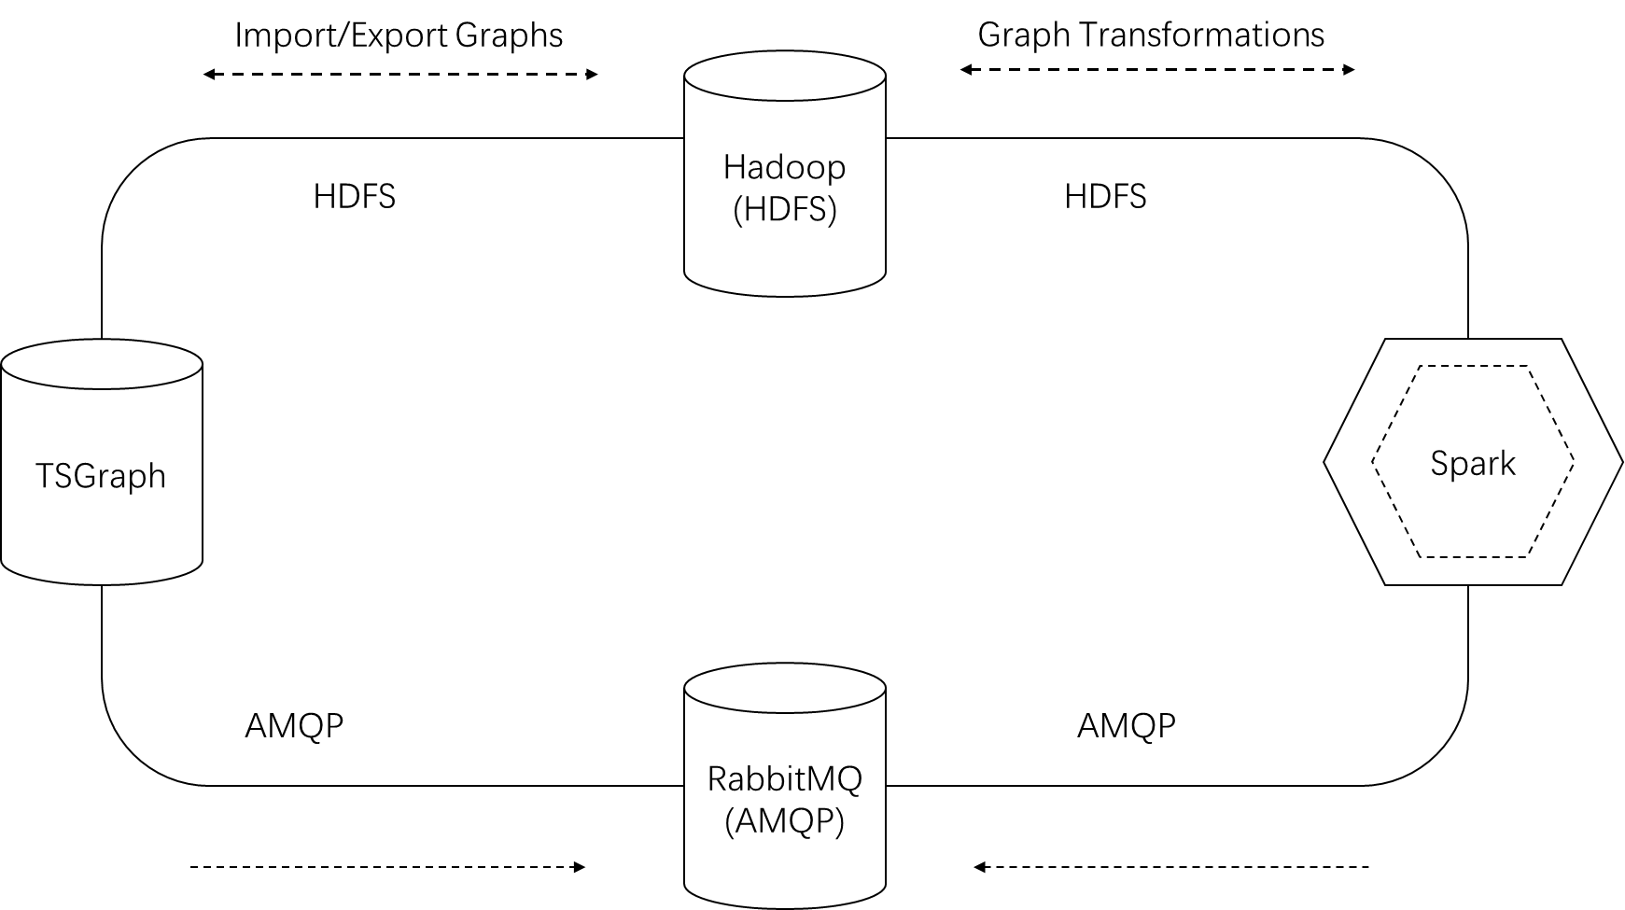

Slide 18
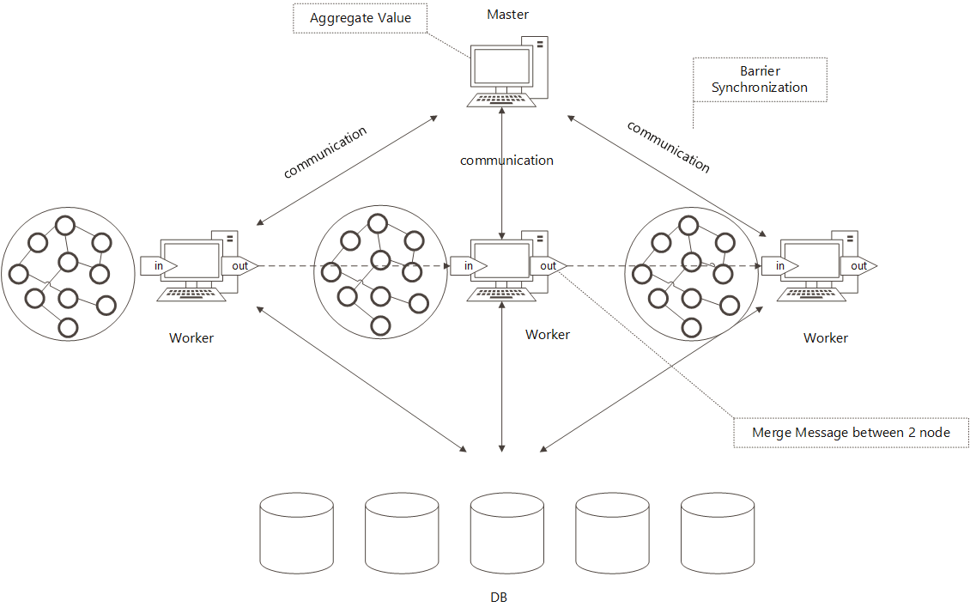

Slide 19
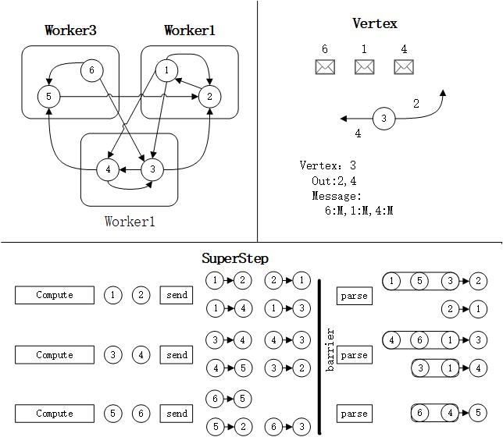

Slide 20
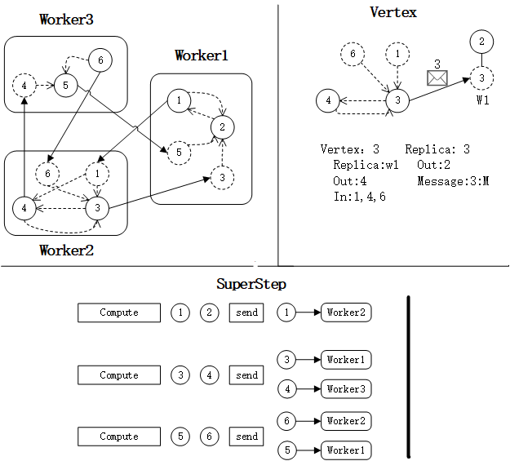

Slide 21
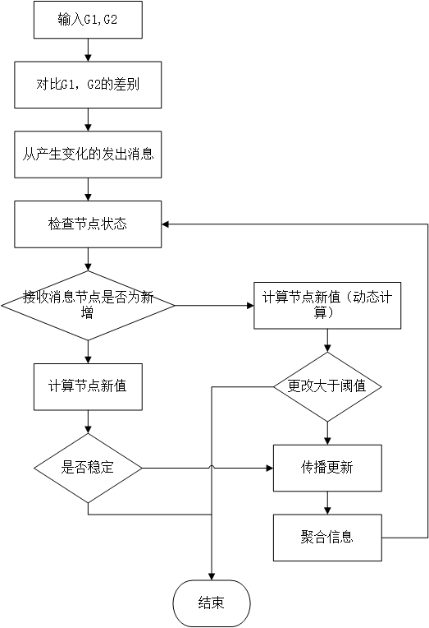

Slide 22
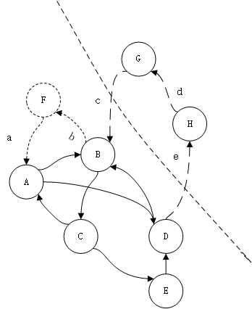

Slide 23
研究结论
PART THREE

Slide 24
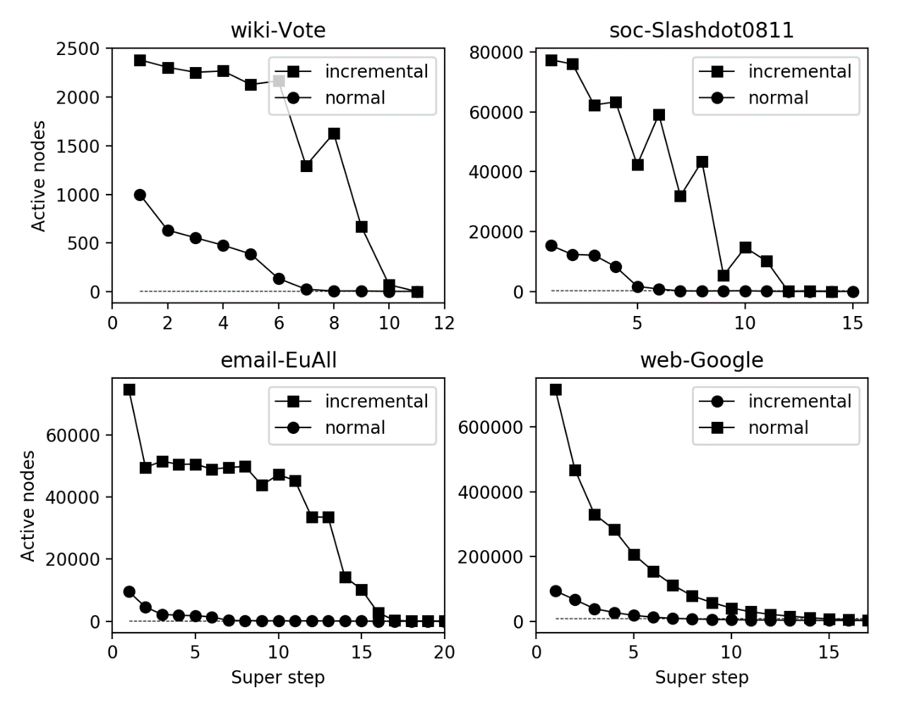

Slide 25
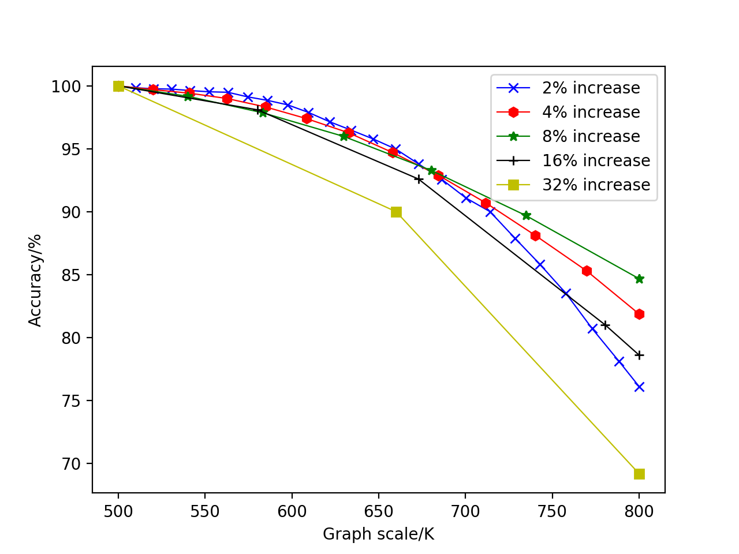

Slide 26
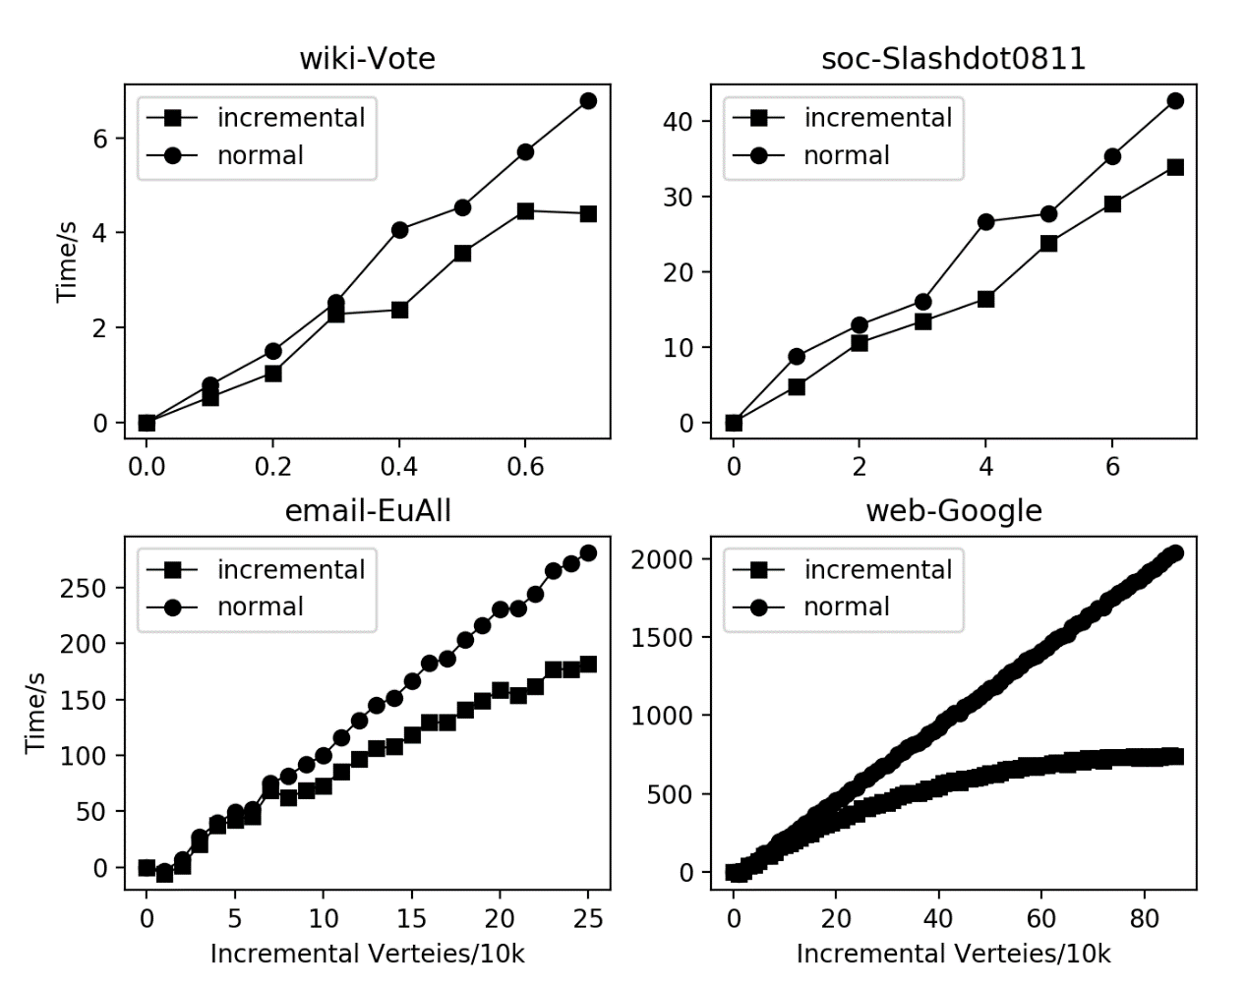

Slide 27
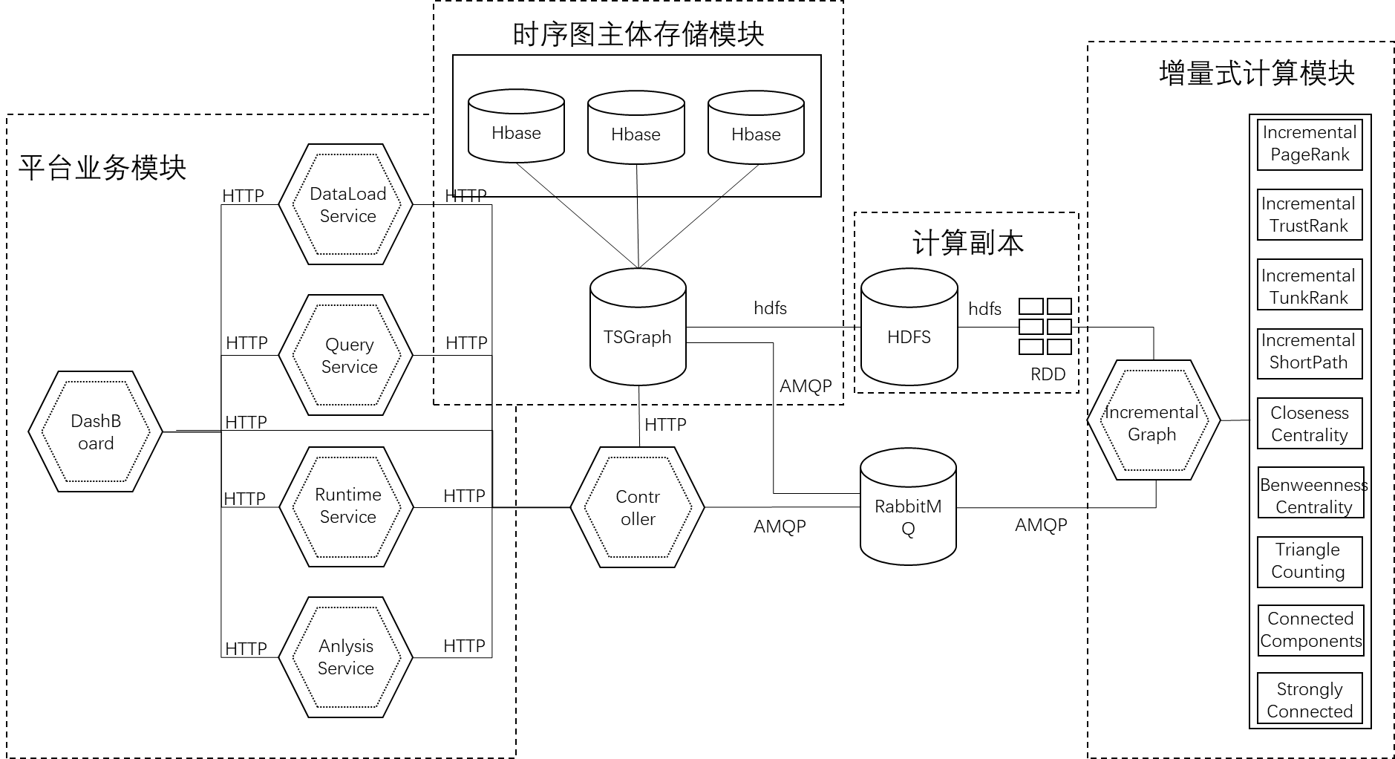

Slide 28
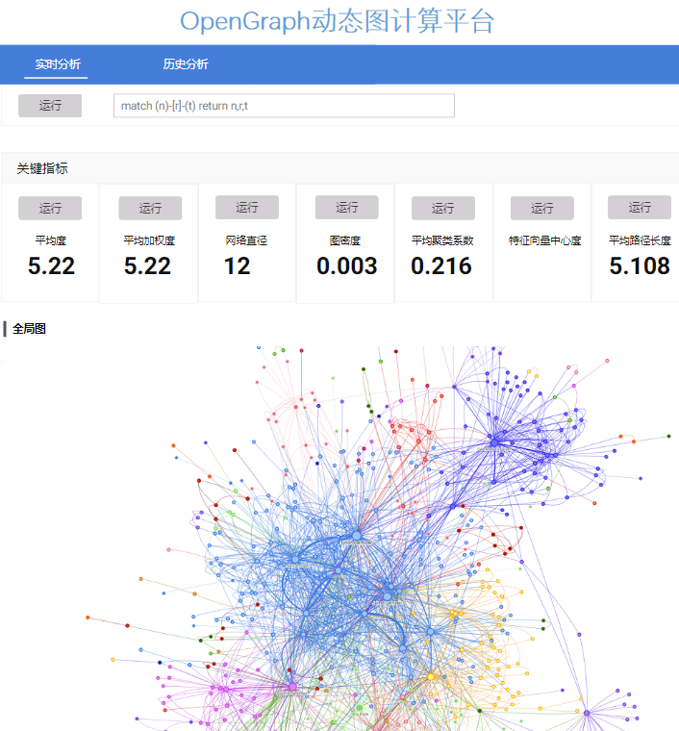
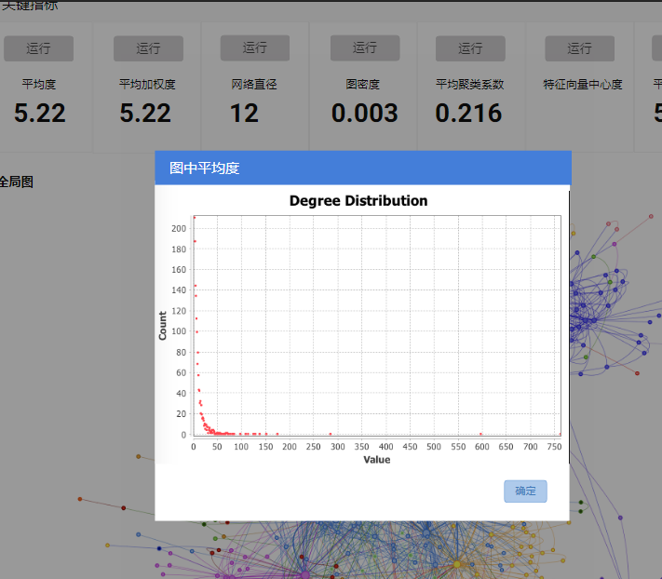

Slide 29
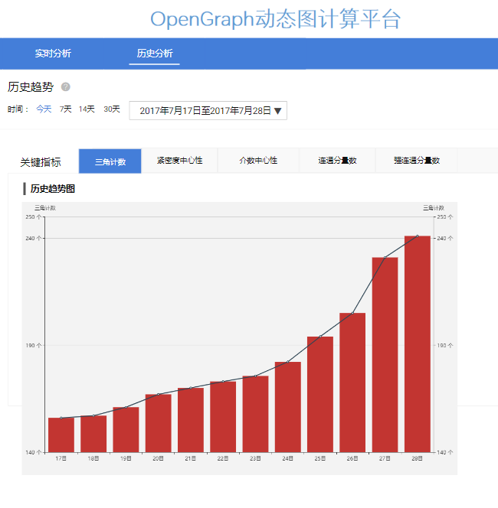
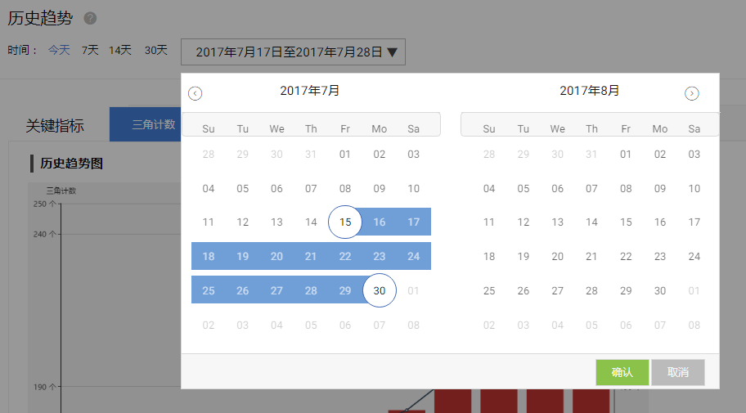

Slide 30
主要结论
PART FIVE

Slide 31
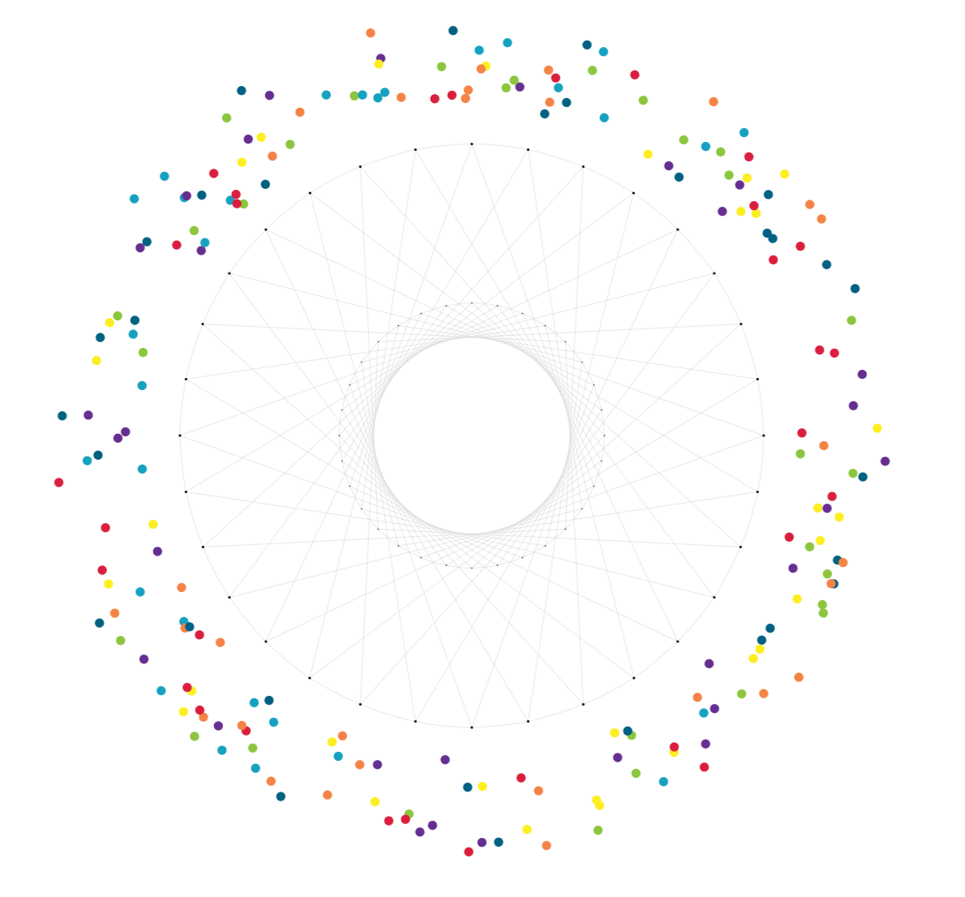

PART FIVE 主要结论
结论
增量式算法可以提高执行效率
分区算法会影响执行速度
通过增量式算法和非增量式算法的比较我们可以看出，增量式算法相较于非增量式算法在某些执行任务上还是可以显著提高执行效率的。
不同的数据分区方式影响执行效率，因为METIS是一种尽量切掉较少的点的切分方式，这样可以降低不同分区之间的通信请求，在大规模数据上是有助于提升效率的。而在小规模数据集上由于METIS算法本身耗费时间，因此看起来执行时间反而比HASH分区还要长。
不同的算法提升效果不一样
对于PageRank, TunkRank这样的算法来说，主要都是为了求某一个节点在网络中的影响力，它们都采用点更新的计算方式，执行过程类似，因此时间差不多。而ShortestPath的执行时间就与上面两个差很多了。

Slide 32
谢谢，各位老师 望批评指正！

